Slide 1
Сложение и вычитание десятичных дробей
Применение свойств сложения и вычитания

Slide 2
2
0,016 т
0,765 т
9,305 т

Slide 3
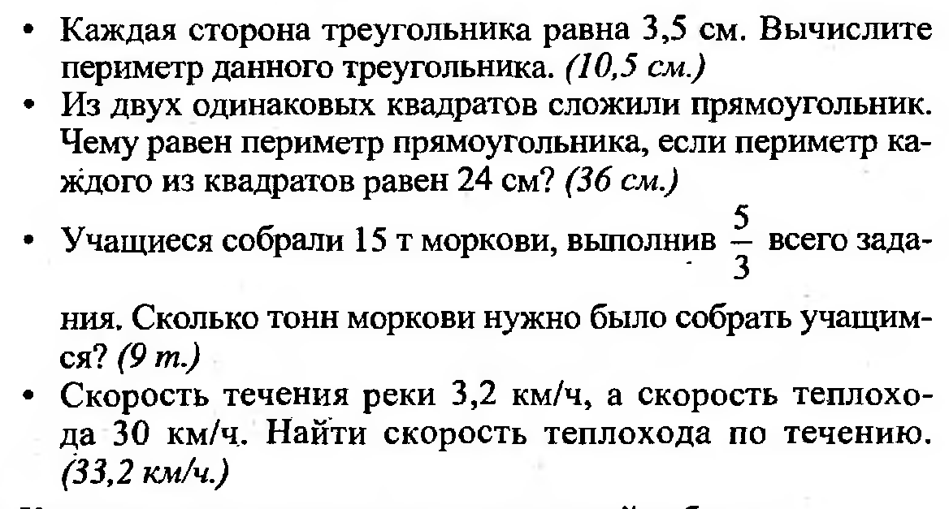

Slide 4
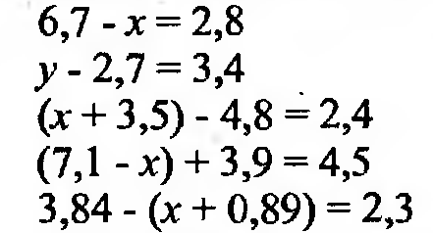

Slide 5
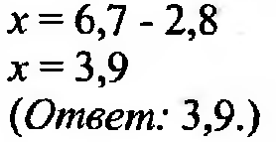

Slide 6
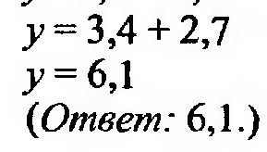

Slide 7
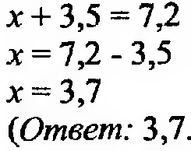

Slide 8
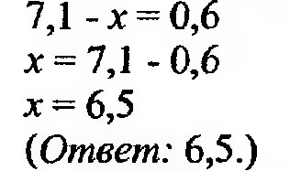

Slide 9
Проверь себя!

Slide 10
